Slide 1



Geweld tegen vrouwen en meisjes: wat kun jij ertegen doen?
Let’s Orange the World

Slide 2

Disclaimer
De les en deze samenvatting zijn met zorg ontwikkeld door Soroptimistclub Isalania Zwolle Kampen en Soroptimistclub De Bilt-Bilthoven i.s.m. Seneca Servicehuis. Wij, Soroptimisten, zetten ons in om de rechten, de positie én het leven van meisjes en vrouwen wereldwijd te verbeteren.
We realiseren ons dat het onderwerp emoties kan oproepen en dat elke klas een eigen dynamiek kent. Je bent als (gast)docent vrij om de les naar eigen inzicht aan te passen op basis van je ervaring, het niveau van de leerlingen en de beschikbare tijd.
De les is in de basis gemaakt voor leerlingen vanaf ongeveer 15 jaar en is te gebruiken als mentorles of bij maatschappijleer (voortgezet onderwijs). Afgelopen jaren is de les ook gegeven aan diverse niveaus op zowel het middelbaar beroepsonderwijs als het hoger onderwijs.
Geactualiseerd op d.d. 5 september 2026
Heb je de les gegeven? We zijn benieuwd naar de ervaring. Mail naar tjitskevisscher@gmail.com

Slide 3
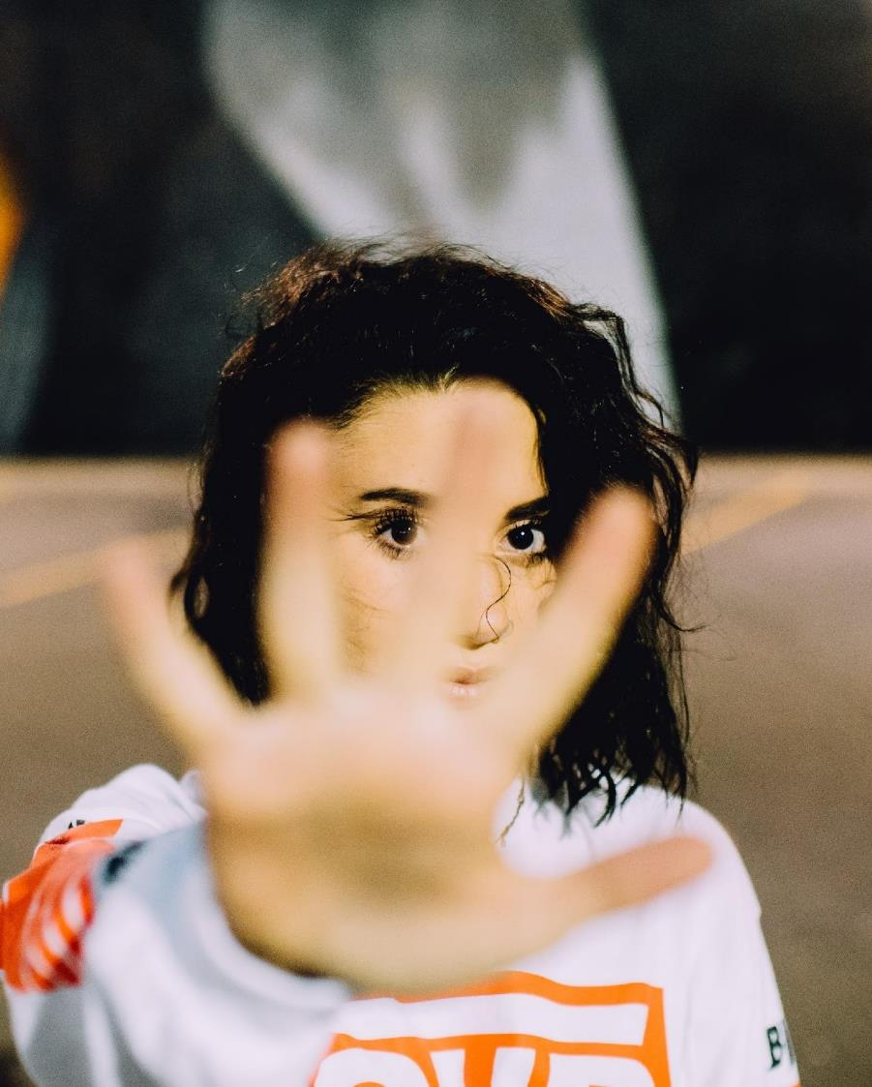
Campagne Orange the World
16 dagen actie: stop geweld tegen vrouwen en meisjes.
Waarom oranje? Kleur van de dageraad in een wereld zonder geweld.

Slide 4
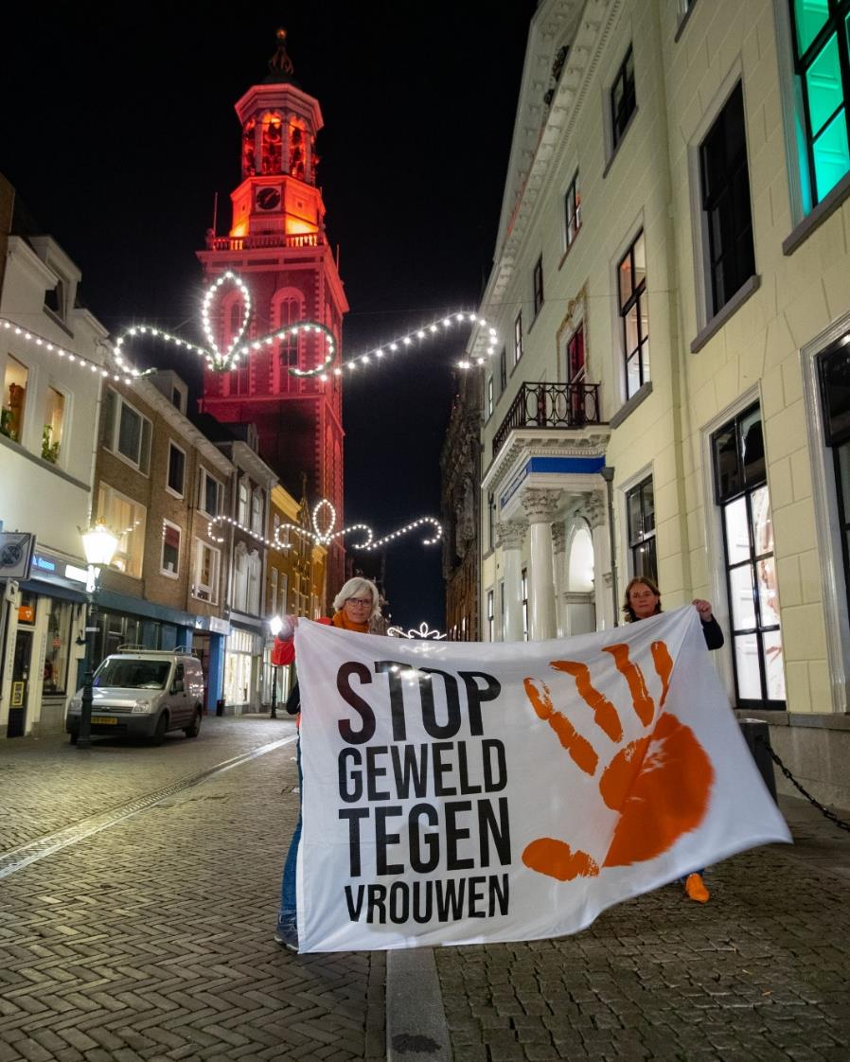
Inhoud van de les
Spelregels
Stellingen
Wat is geweld?
2 filmpjes van ervaringsdeskundigen
Wat kun je zelf doen?
Opdrachten
Notes:
Introductie
Introductie over de campagne én gastdocent even voorstellen. Kennen de leerlingen oranje aangelichte gebouwen in hun stad?
Geef duidelijk het doel aan van deze les.

Slide 5

Doel van de les
Informatie delen over hoe vaak geweld voorkomt.
Bewustwording creëren van de impact van gender-gerelateerd geweld in de samenleving.
Handelingsperspectief bieden:
  Wat kan ik anders doen?
  Hoe kunnen we geweld stoppen?
  Doorbreek het taboe: geweld is onacceptabel / stop wegkijken / maak incidenten bespreekbaar.
Notes:
Introductie
Introductie over de campagne én gastdocent even voorstellen. Kennen de leerlingen oranje aangelichte gebouwen in hun stad?
Geef duidelijk het doel aan van deze les.

Slide 6

Spelregels van deze les
Veilige omgeving
Praat alleen als je dat zelf wilt
Gender-geweld óók tegen jongens
LHBTQIA + community
LHBTIQA+ staat voor lesbisch, homoseksueel, biseksueel, transgender, queer/ questioning, intersekse en aseksueel/aromantisch.

Slide 7
Stellingen

Slide 8
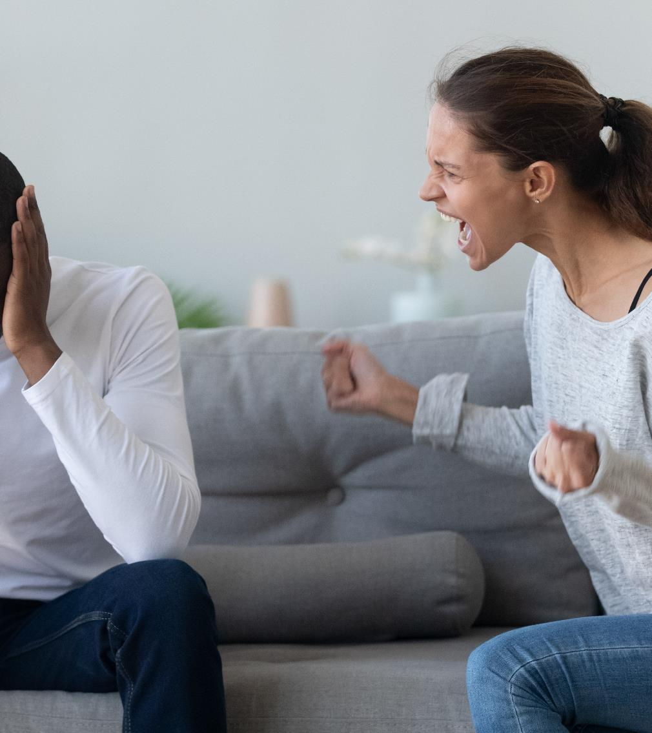
Stelling 1
Iemand uitschelden is ook geweld.

Slide 9

Stelling 2
Een meisje voelt zich onveilig als ik in het donker achter haar loop.

Slide 10
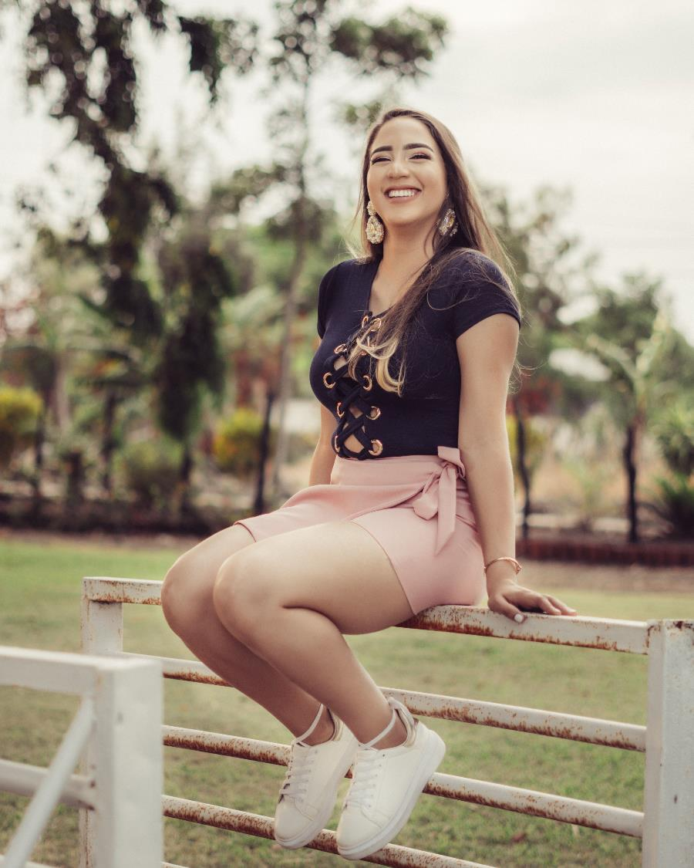
Stelling 3
Een meisje met een kort rokje of een naveltruitje vraagt erom nagefloten te worden.

Slide 11
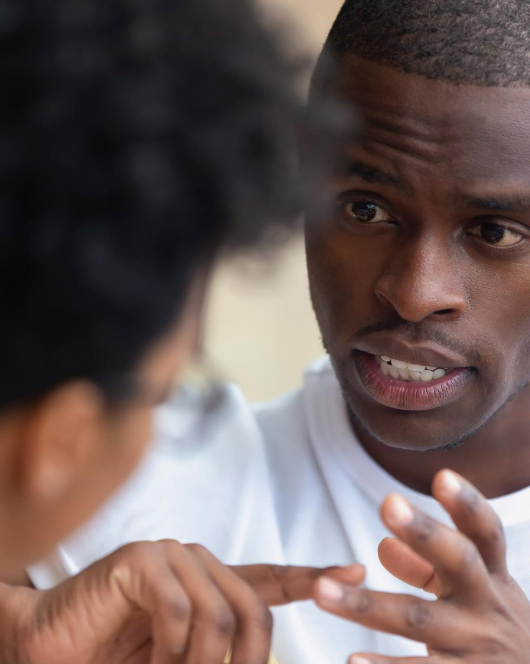
Stelling 4
Als een vriend van mij een meisje lastigvalt, zeg ik daar iets van.

Slide 12
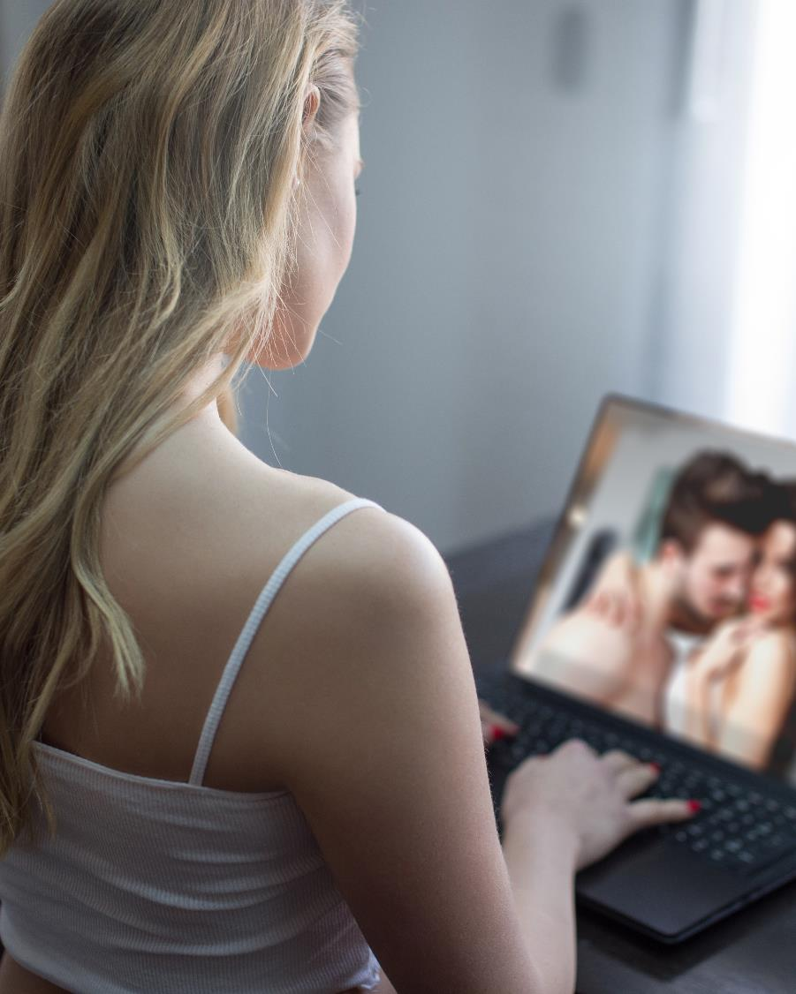
Stelling 5
Sexting is oké, doorsturen niet.

Slide 13
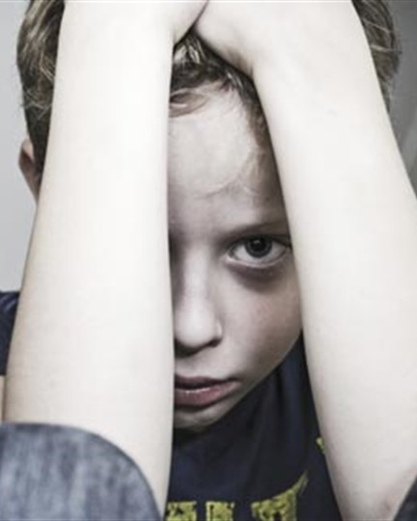
Stelling 6
Als ik iemand zie met een blauwe plek op de arm, dan vraag ik wat er is gebeurd.
Bron foto: GGD Groningen | congres

Slide 14

Stelling 7
Als ik zie dat iemand in mijn klas vaak verdrietig is, dan vraag ik hoe het thuis gaat.
Bron foto: Schooltv.nl

Slide 15
Korte film van een ervaringsdeskundige

Slide 16
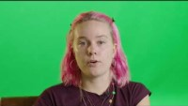
‘Ervaringsdeskundige’ Tessel

Slide 17
Feiten & cijfers

Slide 18
Wat verstaan we onder geweld?
(Kinder)mishandeling
Emotionele of psychische verwaarlozing
Huiselijk en seksueel geweld
Drogeren tijdens uitgaan
Overvallen / bedreiging / beroving
Online pesten / sexting / cybergeweld
‘Deep nudes’
Grensoverschrijdend gedrag
Seksueel misbruik
Pesten
(Seksuele) intimidatie
  op het werk
  in de horeca
  bij sportvereniging
  op straat
Stalking
Eergerelateerd geweld
Gedwongen prostitutie
Uitbuiting
Gedwongen huwelijken
Sextortion
Vaak kennen slachtoffers en daders elkaar!

Slide 19
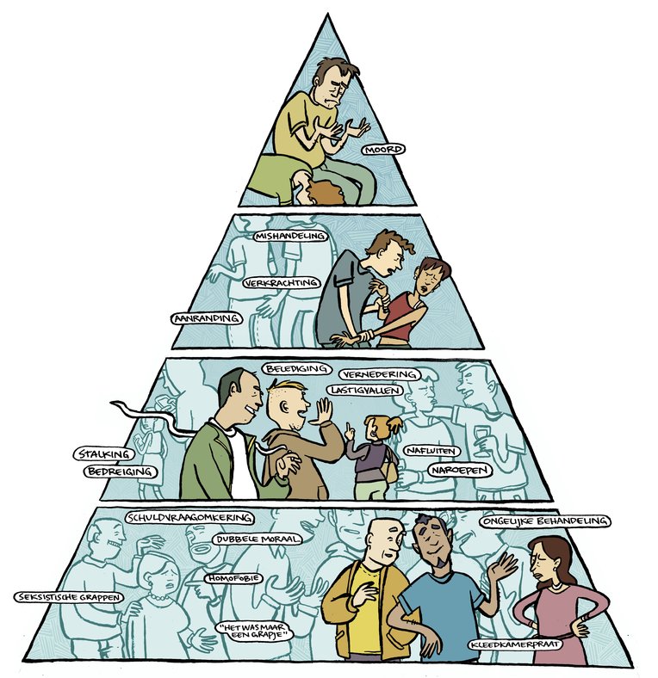
Piramide van geweld

Slide 20
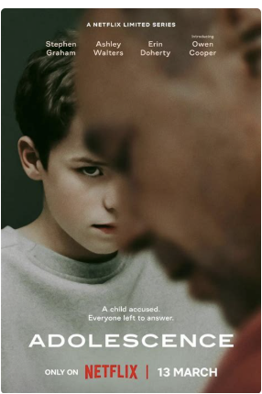
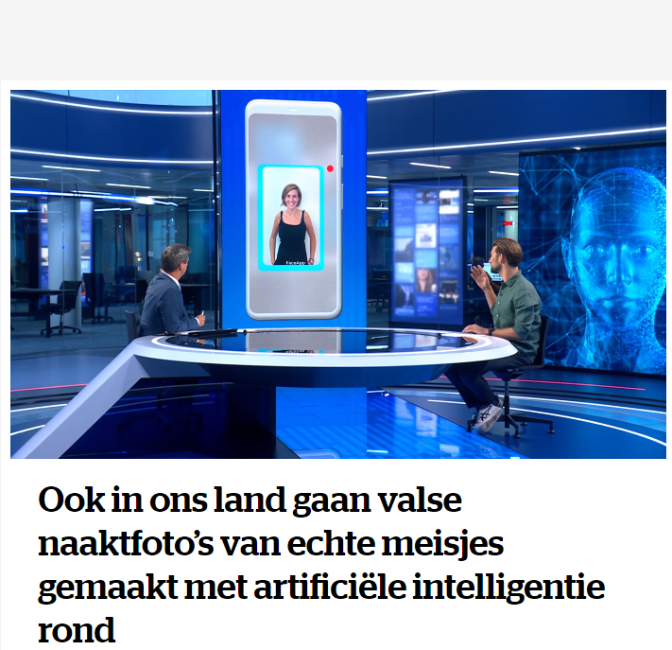
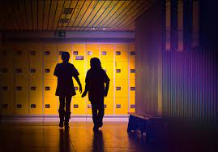
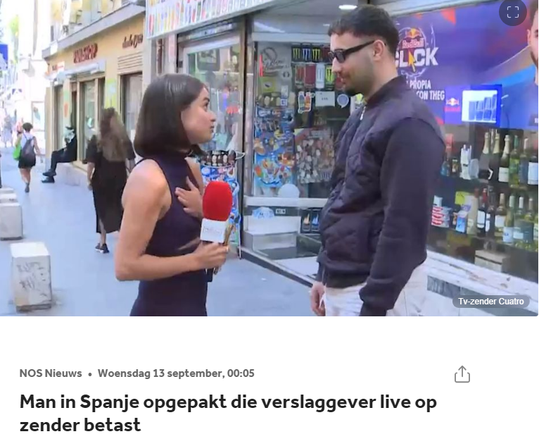
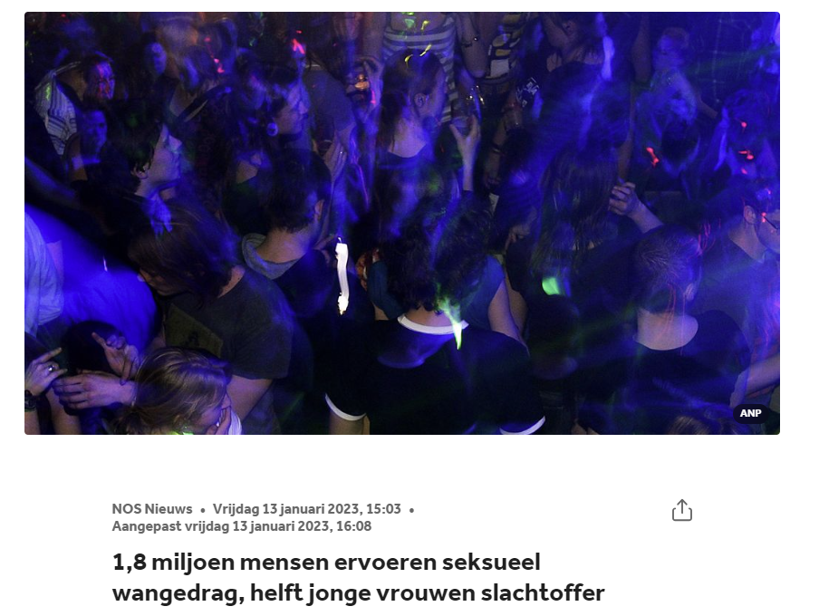

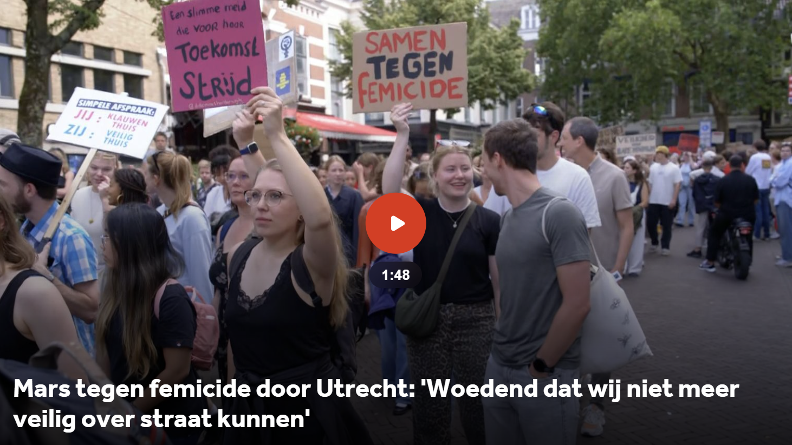
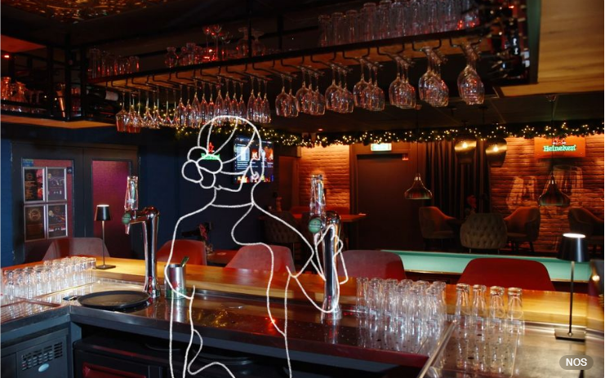

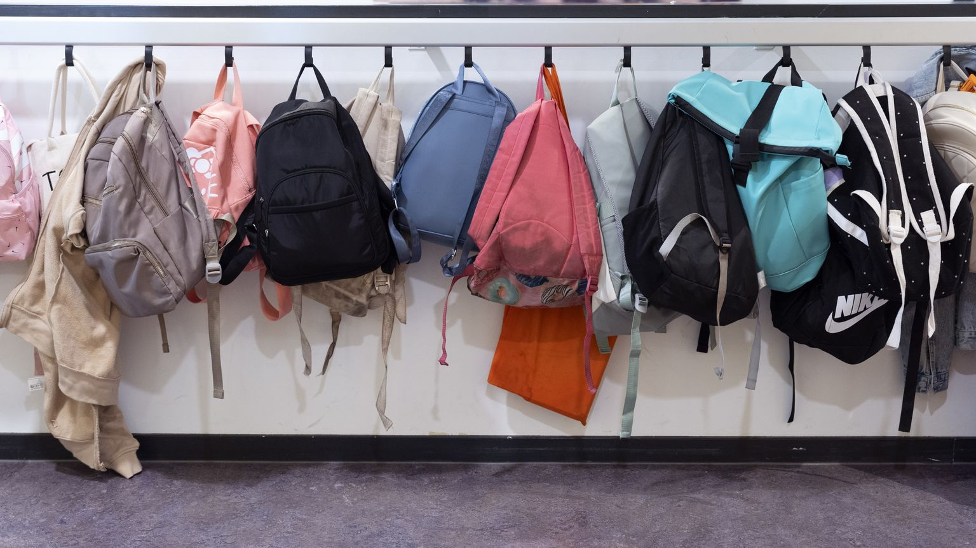

Voorbeelden
Bangalijsten op scholen (foto LRN)
Voorbeeld uit België
artikel NOS 31/08/25
Grensoverschrijdend gedrag in de horeca
Seksueel misbruik op diverse scholen in Nederland (foto ANP)

Slide 21
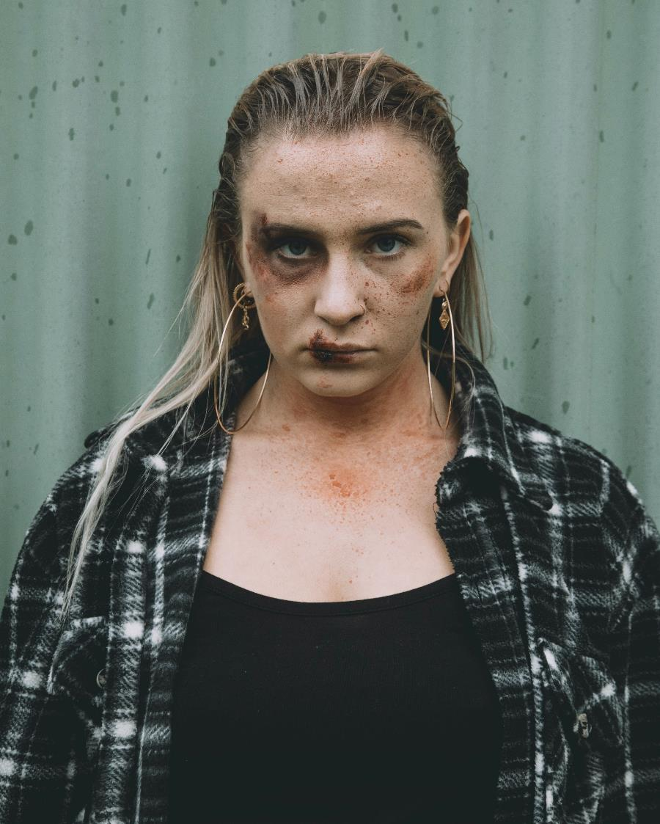
Cijfers
Wereldwijd
    Per jaar 85.000 vrouwen vermoord (2023)
    Elke 10 minuten wordt ergens ter wereld een vrouw of meisje vermoord door haar intieme partner of familielid
    1 op de 3 vrouwen is slachtoffer van huiselijk geweld
    1 op de 3 kinderen groeit op in een gezin met ernstig lichamelijk of geestelijk geweld
Nederland
    Iedere 10 dagen sterft 1 vrouw door geweld in huis (cijfers CBS 2025 en politie)
    (Seksueel) grensoverschrijdend gedrag
      53% van de meisjes en vrouwen
      19% van de jongens en mannen
    Media, cultuur en horeca: > 50 % seksuele intimidatie (cijfers FNV 2023)
    Grote steden: veel straatintimidatie
    1 op de 5 jongeren slachtoffer van huiselijk geweld (cijfers CBS 2024)
Notes:
Bron wereldwijd:
https://www.rijksoverheid.nl/actueel/weblogs/bzers-wereldwijd/2025/orange-the-world-2025-nederland-inzet-tegen-geweld-tegen-vrouwen
Bron Nederland:
https://www.cbs.nl/nl-nl/nieuws/2026/35/opnieuw-minder-moorden-laagste-aantal-mannen-vermoord-in-30-jaar
https://www.fnv.nl/nieuwsbericht/sectornieuws/media-cultuur/2023/01/fnv-helft-medewerkers-media-cultuursector-gepest-o
https://www.cbs.nl/nl-nl/longread/rapportages/2025/impactmonitor-aanpak-huiselijk-geweld-en-kindermishandeling-2025?onepage=true

Slide 22
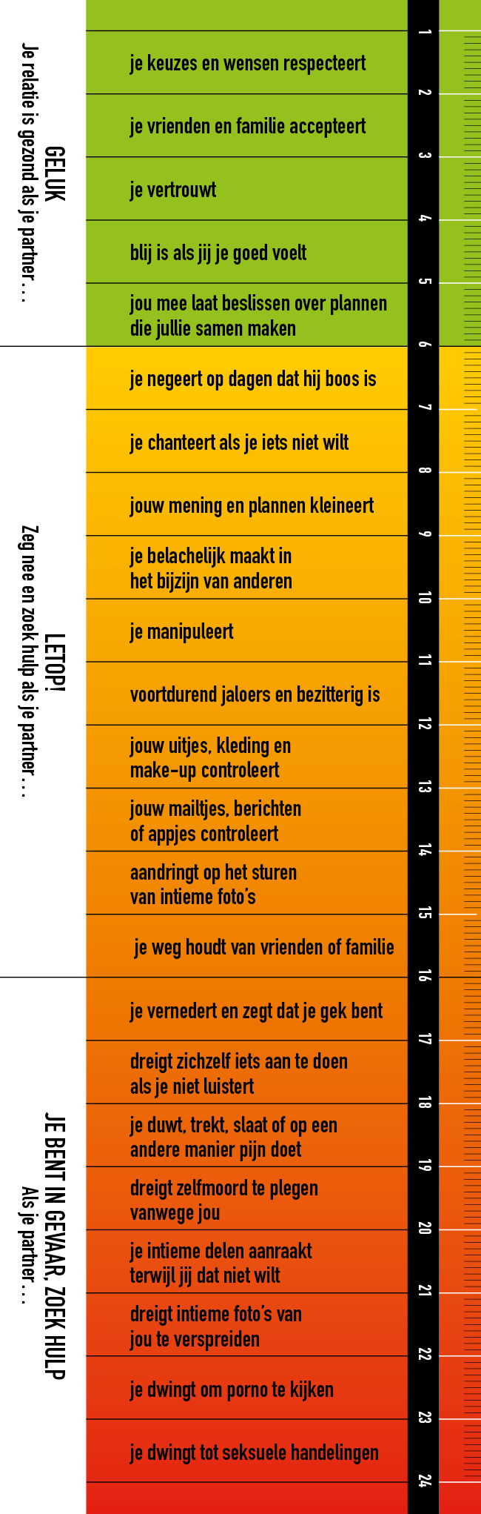
Herken de signalen in een relatie
De ‘thermometer’ voor jouw relatie
  je relatie is gezond als je partner….
  ‘zeg nee en zoek hulp’ als je deze signalen herkent bij jouw partner ….
  ‘wees extra alert en zoek zo snel mogelijk hulp’ als je deze signalen herkent bij jou partner ...
Notes:
De geweldsmeter is ontwikkeld door Soroptimisten: https://www.soroptimist.nl/projecten/projecten-otw/flyers-en-boekenlegger/

Slide 23
Korte film van een ervaringsdeskundige

Slide 24
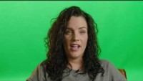
‘Ervaringsdeskundige’ Marloes

Slide 25




Diverse campagnes
overheidscampagne
omgangsregels festival Wildeburg
campagne in de gemeente Apeldoorn, politie en Horeca Nederland

Slide 26
Keuze opdracht(en)

Slide 27
Opdracht in de klas | nummer 1 – wat kun je zelf doen?
Bereid je voor | Je zit in een onveilige situatie | Je bent getuige
1. ….. | 1. ….. | 1. …..
2. ….. | 2. ….. | 2. …..
3. ….. | 3. ….. | 3. …..
4. ….. | 4. ….. | 4. …..
5. ….. | 5. ….. | 5. …..

Slide 28
Wat kun je zelf doen?
Bereid je voor | Je zit in een onveilige situatie | Je bent getuige
1. SOS-knop telefoon | 1. Ga schreeuwen, dat trekt aandacht | 1. Help het slachtoffer
2. Ik weet wie ik altijd kan bellen | 2. Bel 112 | 2. Bel 112
3. Ik fiets niet alleen naar huis | 3. Ga zo snel mogelijk weg | 3. Ga samen zo snel mogelijk weg
4. Ik ken m’n grenzen en geef ze aan | 4. Gebruik je SOS-knop | 4.
5. Ik …… | 5. | 5.

Slide 29
# Medestander-verklaring
Ik gebruik geen geweld tegen vrouwen en meisjes.
Ik neem vrouwen en meisjes die geweld melden serieus en steun hen bij het vinden van hulp.
Ik doe wat ik kan om te zorgen dat vrouwen en meisjes zich veilig kunnen voelen.
Ik draag bij aan het doorbreken van het taboe rond praten over geweld tegen vrouwen.
Ik spreek mensen in mijn omgeving aan op grensoverschrijdend gedrag.

Slide 30
Wat kun je zelf doen?
  Onveiligheid en angst zijn niet oké.
  Wees je bewust ​dat het kan gebeuren.
  Bedenk wat je kan doen.
  Geef je eigen grenzen aan, ook als je medestander of bijstander bent. ​
  Doorbreek het taboe: praat erover.
  Geweld is niet acceptabel: meld geweld.

Slide 31


Belangrijk om te weten
  Vertrouwenspersoon school, vrienden of ouders
  Kindertelefoon tot 18 jaar 0800-0432
  Alles oké supportlijn van 18 tot 24 jaar 0800-0450
  Veilig Thuis: 0800-2000

Slide 32
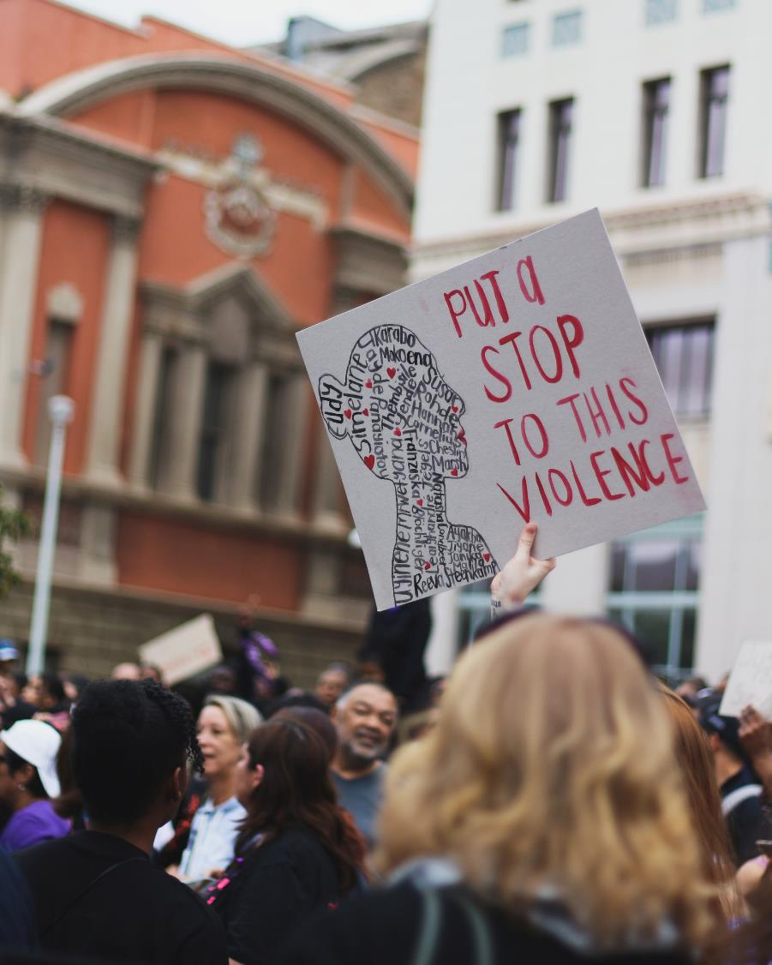
Hoe kunnen we geweld stoppen?
  Wat kun jij anders doen?

Slide 33
Aanvullende sheets voor les > 50 min

Slide 34
Opdracht in de klas – nummer 2
Lees de medestander-verklaring op de volgende sheet. Hierin staan 5 uitgangspunten en nu ga jij hiermee aan de slag. Jouw school wil komende week nog aandacht besteden aan de campagne tegen geweld tegen vrouwen en meisjes.
Kies 1 van de 5 uitgangspunten uit de verklaring die jou het meest aanspreekt.
Je hebt 5 minuten om kort op te schrijven hoe jouw school daar aandacht aan moet besteden.
Na afloop vragen we je het mondeling toe te lichten.

Slide 35
# Medestander-verklaring
Ik gebruik geen geweld tegen vrouwen en meisjes.
Ik neem vrouwen en meisjes die geweld melden serieus en steun hen bij het vinden van hulp.
Ik doe wat ik kan om te zorgen dat vrouwen en meisjes zich veilig kunnen voelen.
Ik draag bij aan het doorbreken van het taboe rond praten over geweld tegen vrouwen.
Ik spreek mensen in mijn omgeving aan op grensoverschrijdend gedrag.

Slide 36
Opdracht in de klas – nummer 3
Zowel jouw school als sportclub, werk en de gemeente waarin je woont willen aandacht besteden aan de campagne stop geweld tegen vrouwen en meisjes.
Je kiest 1 van de 5 uitgangspunten uit de verklaring die jou het meest aanspreekt.
Kies een organisatie (school, sportclub, werk of gemeente) waaraan je advies geeft.
Je hebt 15 minuten tijd om jouw advies uit te schrijven: waarom moet de organisatie zich inzetten voor deze campagne?
Na afloop vragen we je het mondeling toe te lichten.

Slide 37
Opdracht in de klas – nummer 4
Breng de campagne 'Stop geweld tegen vrouwen en meisjes' op jouw school onder de aandacht. Bedenk met elkaar een actiecampagne! Werk in duo's.
Kies bijvoorbeeld één van onderstaande opdrachten:
  Maak een poster, print die uit en hang hem op in je school.
  Neem een vlog op en plaats die op de website van je school.
  Hang een groot wit doek aan de muur, gebruik oranje afwasbare verf en plaats je handafdruk op het doek. Schrijf bij jouw hand een passende quote.

Slide 38
Opdracht in de klas – nummer 5
  In 2021 lanceerde Engeland een campagne #Have a word. In deze korte film spreken vrienden elkaar aan op grensoverschrijdend gedrag. Bekijk dit filmpje en bespreek met elkaar de vraag: ‘Wat zeg jij?’

Slide 39
Achtergrondinformatie bij de docentenhandleiding

Slide 40
Cijfers meldingen bij Veilig Thuis
Over 2025 zijn bij Veilig Thuis 13.6325 meldingen binnengekomen van huiselijk geweld. Centraal Bureau voor de Statistiek verwerkte ze voor heel Nederland en per regio. Het zijn ‘bijna definitieve cijfers’. Wie hebben dit geweld gemeld?
88.960 meldingen werden gedaan door de politie
10.575 door medische beroeps-uitoefenaren
5.430 door onderwijs: docenten, directie etc.
11.275 door bijvoorbeeld buren, bekenden
Waarover gingen veel meldingen?
(Ex) – partner geweld
Huiselijk geweld overig
Andere problematiek
Cijfers kindermishandeling 2025:
68.150 meldingen.
Dat kan fysiek geweld (13.535) zijn, verwaarlozing (7.610), emotionele mishandeling (24.775) of emotionele verwaarlozing (31.935), seksueel misbruik (1.830). Een melding gaat vaak over meer soorten geweld gaan.

Slide 41
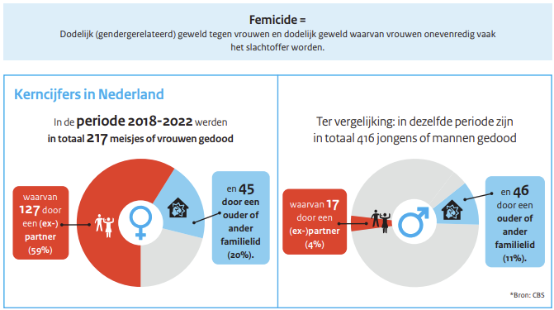
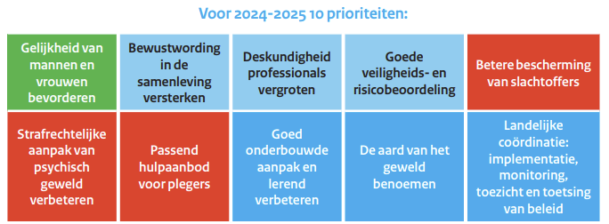
Achtergrondinformatie bij de docentenhandleiding
  Bron: https://open.overheid.nl/documenten/7b0aca5f-a4d8-4663-8c80-aa30b7937402/file

Slide 42
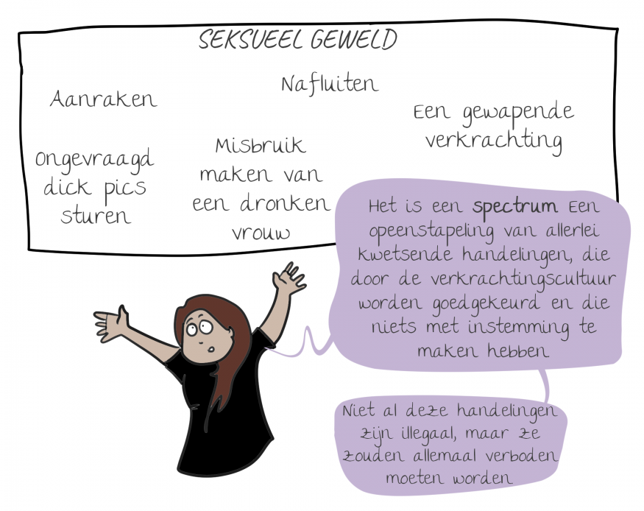
Suggesties voor afbeeldingen lesmateriaal

Slide 43
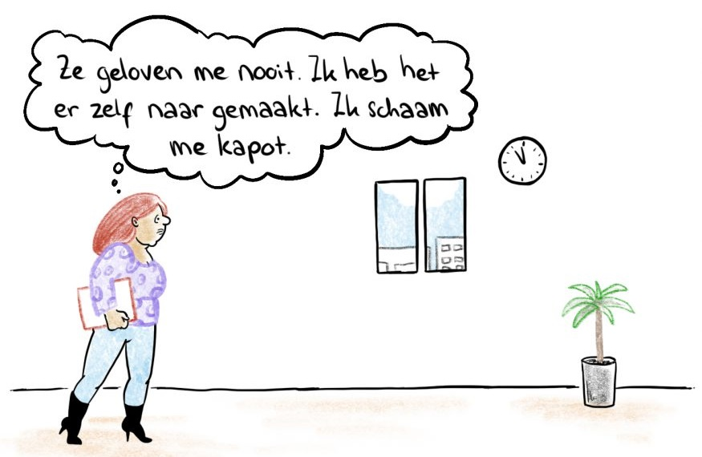
Suggesties voor afbeeldingen lesmateriaal

Slide 44
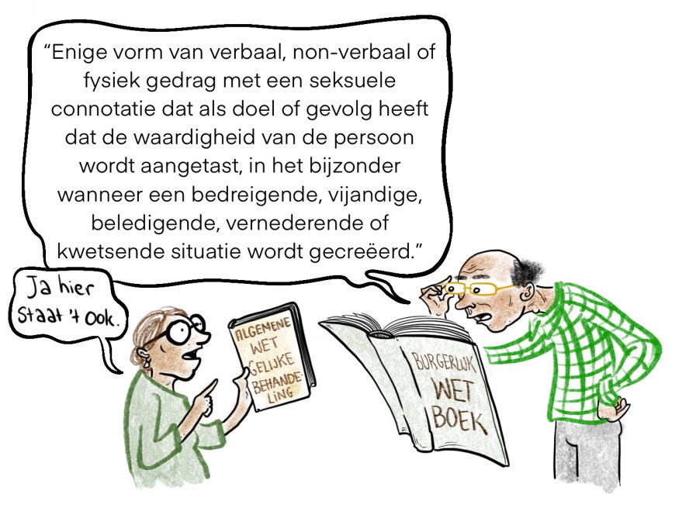
Suggesties voor afbeeldingen lesmateriaal

Slide 45
Bronnen en extra informatie
Samenstellers: Hilde van Werven en Kitty de Vries (Soroptimistclub Isalania Zwolle Kampen), Tjitske Visscher (Soroptimistclub De Bilt-Bilthoven) en Lennart Schra (Seneca Burgerschap)
www.orangetheworld.nl
www.soroptimist.nl
www.zontanederland.nl
Foto’s Kampen: Freddy Schinkel
Foto’s Zwolle: Soroptimistclub Zwolle
www.vpro.nl/lees/specials/2021/lhbtqiaplus/lhbtqiaplus-meer-dan-een-afkorting.html
veiligthuis.nl
www.kindertelefoon.nl/bellen
www.allesoke.nl
Piramide van geweld: Mas Hab
www.emancipator.nl
Foto’s: https://www.shutterstock.com/nl
https://www.cbs.nl/nl-nl/cijfers/detail/84848NED
Films Marloes en Tessel: www.ripplefilm.nl i.s.m. Tjitske Visscher
Diverse afbeeldingen: wol.jw.org, https://wibnet.nl , Unsplash, www.gaysite.nl, https://mensenrechten.nl
Diverse sheets: tekeningen Merel Barends www.oneworld.nl/kijkenluisteren/strip/ en https://merelbarends.com
www.politie.nl/onderwerpen
Film Have a word / Mayor of Londen: https://www.youtube.com/watch?v=qbk3iJqmjNU
https://www.vpro.nl/lees/specials/2021/lhbtqiaplus/lhbtqiaplus-meer-dan-een-afkorting.html
https://www.universiteitleiden.nl/onderzoek/onderzoeksprojecten/governance-and-global-affairs/de-nederlandse-femicide-monitor
https://www.nji.nl/cijfers/huiselijk-geweld
https://www.bnnvara.nl/artikelen/racisme-en-vrouwenhaat-wat-is-de-red-pill-community
https://www.universiteitleiden.nl/onderzoek/onderzoeksprojecten/governance-and-global-affairs/de-nederlandse-femicide-monitor
Zie ook blz. 7 van de docentenhandleiding voor meer bronnen.

